Slide 1
人口年龄结构与地方银行存款
周博洋
2023年2月

Slide 2
文章框架
人口年龄结构与地区银行存款文章框架
引言：引出问题，说明本研究的来龙去脉
第一段：我国人口老龄化的背景；为什么研究人口年龄结构和储蓄（人口年龄结构和储蓄对经济发展的意义）
第二段：逻辑假设、理论分析
第三段：本文的研究发现即实证结果
第四段：本文的贡献和意义
文献回顾与理论分析：
人口年龄结构与经济的相关文献，即人口年龄结构对金融结构、经济的影响
人口年龄结构与储蓄的已有文献，即生命周期理论

Slide 3
研究背景
我国人口年龄结构在过去 20 年间发生了巨大变化，65 岁以上人口占比持续增加
根据2000年第五与2020第七次全国人口普查公报， 65岁及以上人口占比分别为6.96%和13.5%。
中国人口年龄结构面临转型
老龄化从两方面体现
从整体上看，人口老龄化程度不断加深，未来一段时期将面临人口长期均衡发展的压力
从结构上看，整个人口年龄结构呈现蘑菇状，65岁以上人群占比不断增加，人口年龄结构趋于老化
人口年龄结构对一国乃至世界经济增长具有重要影响，研究其对具体影响机制具有重要现实意义
人口结构的变化影响劳动与资本这两大要素，从而影响经济增长

Slide 4
理论探究
人口老龄化在结构转型过程中的作用（Cravino et al., 2022）
伴随着经济增长的是经济活动在不同领域的大规模再分配，这一现象被称为结构转型（Kuznets 1957）
发达经济体中，结构转型过程与农业和制造业的相对规模下降以及服务业的相应增长有关
老年人主要支出用于服务，服务业的相对规模随着人口年龄的增长而增长
用于服务的支出比例随着家庭年龄的增加而增加
使用转移份额分解和量化模型表明，1982年至2016年间，美国人口老龄化约占服务消费份额增长的五分之一
人口老龄化对服务业份额增长的贡献与实际收入增长的贡献大致相同，约为相对价格变化的一半

Slide 5
理论探究
人口年龄结构对国家资本流动的影响（Sposi 2022）
半个世纪以来大多数国家的人口老龄化，但各国人口结构存在着相当大的差异
人口年龄结构的不同导致总储蓄率和劳动力供给，最终影响资本流动
平均而言，一个国家的平均年龄增加一年，其经常账户将增加GDP的0.4%
人口结构通过两个不同的机制运作
主要机制是相对于内生贴现因素的总储蓄倾向，人口较年轻的国家往往具有较低的贴现率，因此，储蓄需求较低，经常账户也较低
另一个机制是总劳动供给，不同年龄段的人口贡献不同的劳动力，因此人口结构的变化会改变总劳动供给的规模。更年轻人口的结构的总劳动力供应量往往更高，这暂时提高了资本-劳动力比率，降低了投资回报率，并提高了经常账户

Slide 6
理论探究
人口年龄结构与货币政策的关系（Leahy & Thapar 2022）
考虑到储蓄、购房、教育和退休等许多经济活动生命周期模式，人口年龄分布的变化会具体会如何影响经济政策工具的绩效
人口年龄中年轻人（20-40岁）占比越大，经济对货币政策反应越弱；中年人（40岁-65岁）占比越大，反应越强
中年人比例增加时，所有年龄组对货币政策冲击的反应更强
货币政策随着人口年龄结构的变化而不同
对货币政策的影响是通过整体而非个体；是年龄组成，而不是年龄组本身会对特定年龄组收入产生重要影响

Slide 7
理论探究
人口结构老龄化对现代经济核心的金融业产生影响
人口老龄化导致金融部门风险积聚
老年人的高储蓄率可能会导致大量储蓄和低回报，从而可能鼓励银行追求收益（ IMF 2019 ）
另一方面，对收益率的追求可能会导致金融不稳定（ Brookings, 2019 ）
人口老龄化会导致银行承担更多风险，体现在信贷风险增加（Doerr et al.,2023）
受老龄化影响，银行的贷款收入比增加，不良贷款也相应急剧增加
由于老年人更倾向于以存款形式储蓄，银行可用资金增加；同时老龄化导致当地信贷需求减少

Slide 8
研究背景
近些年中国总储蓄率一直处于高位
2005年全世界平均储蓄率还不到20%，我国储蓄率已经高达51%
根据CEIC，近五年，中国总储蓄率为45%左右，美国总储蓄率为18%左右
宏观层面看，导致储蓄率率持续居高的主要原因主要有三个
人口负担轻，因此经济剩余比例大
普通劳动者家庭收入增长缓慢，内需不足，导致居民具有高储蓄倾向
社会保障不充分和预期不稳定，诱导居民通过储蓄来实现自我保险

Slide 9
理论与机制
中国人为什么喜欢存钱？莫迪利亚尼认为中国的高储蓄率来自于两方面（ Modigliani & Cao 2004）
收入增长率高
人口年龄结构中劳动力足
但De Nardi 发现退休后老年人持有的资产很大，在很多国家中都相似
美国总财富的三分之一以上由户主年龄超过65岁的家庭持有（Wolff 2004）
生命周期理论具有广泛性，老年人的财富随着时间会增加（ Mirer 1979，AER）
资本从父母向子女的传递的代际联系可以诱导储蓄行为，遗赠动机会导致终身储蓄情况（De Nardi 2010，RES）
老年人拥有大量资产直至生命晚期，主要是由于医疗费用导致（De Nardi 2010，JPE）
超过预期寿命的风险对老年人的储蓄行为有很大影响（De Nardi 2009，AER）
De Nardi 认为“研究为什么老年人在退休期间的储蓄是至关重要的”
消费和福利
政策评估

Slide 10
理论与机制
De Nardi ：退休后持有的资产不会随年龄快速下降
老年人会造成高储蓄率的退休家庭
这比基本生命周期模型所暗示的更慢地减少储蓄
人们拥有一定资产和收入（社会保障权利）后开始退休
存在寿命不确定性
人们活着的时候存钱是为了平滑消费
为什么老龄人喜欢存款？两方面原因
从风险偏好看，具有预防性储蓄动机
医疗预期成本
生命周期不确定的异质性
社保、养老制度
遗赠动机

Slide 11
理论与机制
探讨生命周期理论对于中国当前背景的不适用性
LCH认为老年人更多的消费，但近年来随着中国人口老龄化不断加深，储蓄率不断提高
随着中国经济高速发展，人均可支配收入增加（有更多的钱可存）。并且，已有研究表明，人口结构与风险偏好的关系，老年人更少地购买风险资产，而更多的存钱（愿意存钱）。且我国金融市场发展相对滞后，金融产品单一。
老年人的储蓄动机：预防风险，且当前社会保障体系并不完善；消费习惯；遗赠动机。
总的来说，主要有两条理论机制
一方面是，随着经济社会发展，老年人拥有更多的财富可以支配
另一方面，出于风险厌恶，老年人将更多的钱存起来

Slide 12
理论与机制
中国家庭人口结构变化
老龄化
低生育率
人生不同阶段在收入、风险偏好等特征上存在差异，资产最优配置状态会随家庭人口年龄结构变化而发生改变
与中年人相比，老年人口持有更少的风险资产，持有债券、现金比例更多（Yoo 1994 ）
年龄和风险资产 配置比例之间的关系呈驼峰状，随着年龄增大，风险资产配置比例首先上升，随后下降（ Brunetti and Torricelli 2010)）
通过构造中国养老保险制度之基本特征的叠代模型 （袁志刚等 2000）
人口老龄化是计划生育政策的自然结果，且会激励居民增加储蓄
储蓄无法完全转化为资本 ，经济增长受阻
随着老年人口比例的上升，家庭更多配置银行储蓄存款（李丽芳等 2015）
随着人口老龄化程度的提高，金融结构将更偏向银行导向 （余静文等 2019）

Slide 13
理论与机制
探讨生命周期理论对于中国当前背景的不适用性
LCH认为老年人更多的消费，但近年来随着中国人口老龄化不断加深，储蓄率不断提高
随着中国经济高速发展，人均可支配收入增加（有更多的钱可存）。并且，已有研究表明，人口结构与风险偏好的关系，老年人更少地购买风险资产，而更多的存钱（愿意存钱）。且我国金融市场发展相对滞后，金融产品单一。
老年人的储蓄动机：预防风险，且当前社会保障体系并不完善；消费习惯；遗赠动机。
总的来说，主要有两条理论机制
一方面是，随着经济社会发展，老年人拥有更多的财富可以支配
另一方面，出于风险厌恶，老年人将更多的钱存起来

Slide 14
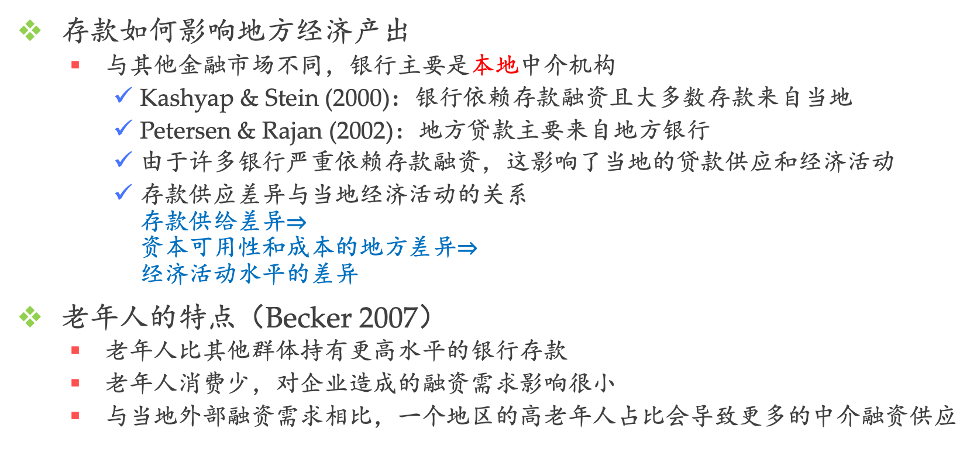
理论与机制
存款如何影响地方经济产出
与其他金融市场不同，银行主要是本地中介机构
Kashyap & Stein (2000)：银行依赖存款融资且大多数存款来自当地
Petersen & Rajan (2002)：地方贷款主要来自地方银行
由于许多银行严重依赖存款融资，这影响了当地的贷款供应和经济活动
存款供应差异与当地经济活动的关系 存款供给差异$⇒$ 资本可用性和成本的地方差异$⇒$ 经济活动水平的差异
老年人的特点（Becker 2007）
老年人比其他群体持有更高水平的银行存款
老年人消费少，对企业造成的融资需求影响很小
与当地外部融资需求相比，一个地区的高老年人占比会导致更多的中介融资供应

Slide 15
理论与机制
老年人比例高的城市，银行存款高（Becker 2007）
高老年人占比地区意味着更多的存款供给，更多资本供给会对当地经济产出有积极的影响
实证得出老年人比例较高的城市，银行存款量较高
在贷款供应量较高的地区，资本以较低的边际生产率使用
资本满足边际生产率递减的情况下，资本供给的地理差异对企业总福利的影响是负面的
地域分割与强银行监管会增加这种摩擦，而放松管制会减少这种摩擦
资本供给总量一定的情况下，资本从低生产效率地区再分配到较高生产率地区，导致总福利增加
例如国内的一些区域一体化的政策

Slide 16
贡献
系统探讨国内外学者对人口年龄结构对经济、金融方面的影响与理论机制探究
首次利用国内地级市面板数据来研究人口年龄结构与地方存款供给存在相关关系
变量
使用老年人占比作为影响存款供给的变量
利用了CBD数据作为稳健性检验变量
数据
根据各省统计局收集了中国地级市年度人口年龄结构面板数据（2000-2020）

Slide 17
数据和变量说明
本文主要利用地级市层面的宏观数据进行分析
本文主要考察老年人口比例(Old)与地方银行存款的关系，
并将地区总人口、人均收入、人均支出、地方行存款集中度（刘岩等，2021）等作为控制变量，
计量模型中还加入了工业增加值与服务业增加值比重作为产业结构控制变量（余静文等，2019）
实证部分使用的一个关键解释变量数据是中国各地级市65周岁以上的老龄人人口数量占地方总人数的比例
该部分数据来自于各地方统计局人口普查资料（2000，2010和2020年为全国人口普查数据，2005和2015年为全国1%人口抽样调查数据）
其他控制变量数据来源于中国城市年鉴和地方统计局

Slide 18
数据和变量说明
另外一个重要的数据是地方银行存款数据，数据来源于CEIC数据库中地级市层面的金融机构本外币存款余额，
考虑到我国存款主要是银行存款，这里将其此项作为地方银行存款。
作为稳健性检验，采用了武汉大学刘岩教授中国银行业数据库(China Banking Database)中的地级市城商行和农商行的存款作为替代被解释变量，此外地方银行存款集中度也来源此数据库。
本文还在计量模型中加入了所在地级市和年份一系列虚拟变量，控制了城市固定效应和年份效应对地区银行存款的影响。
本文剔除了以上变量存在缺失的样本，并对出现极端值的变量在分位值（2.5% 97.5%）外进行了 Winsorize 处理。下表为变量的描述性统计

Slide 19
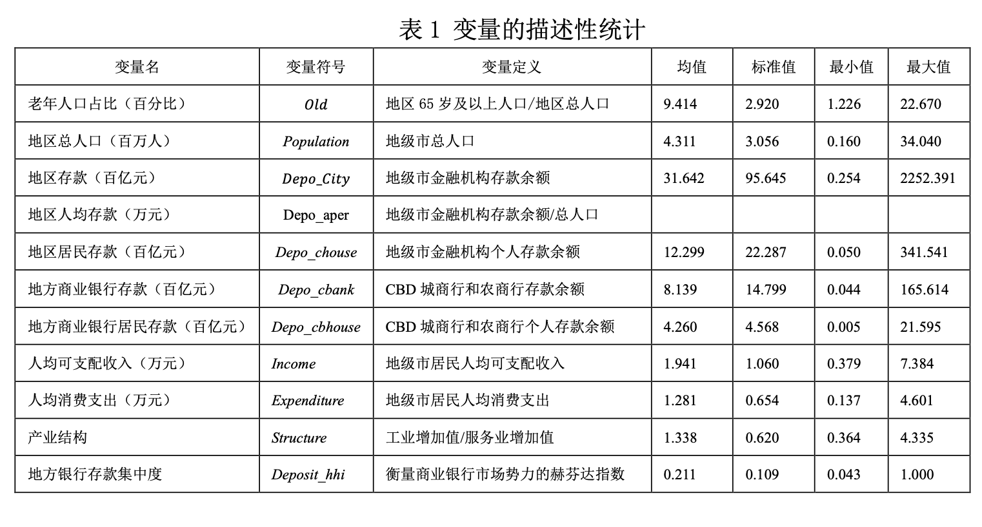
描述性统计

Slide 20
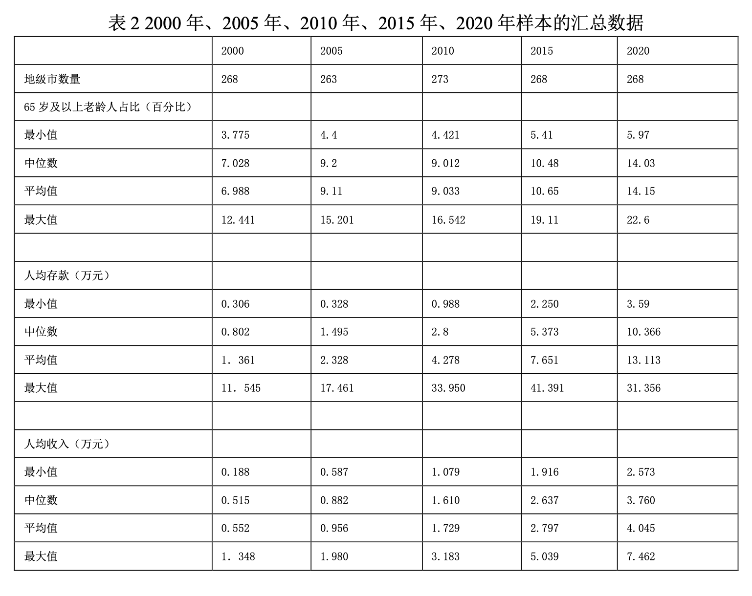
描述性统计

Slide 21
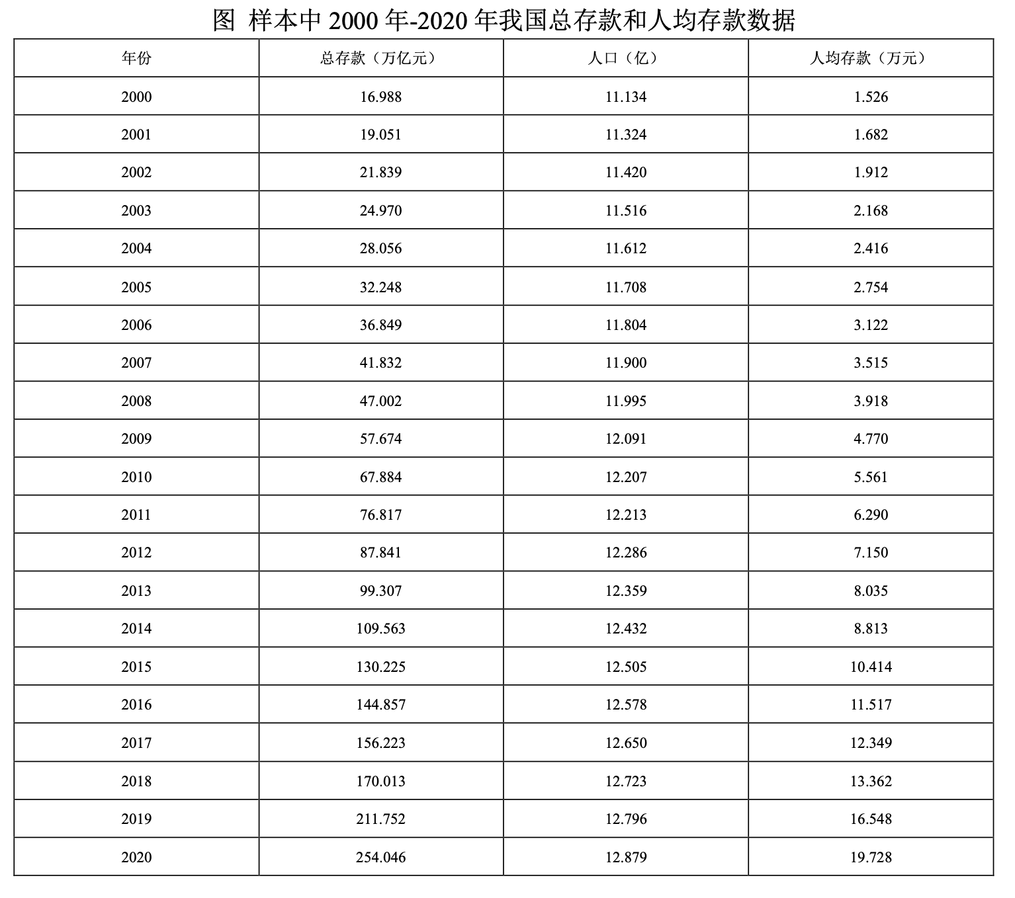
描述性统计

Slide 22
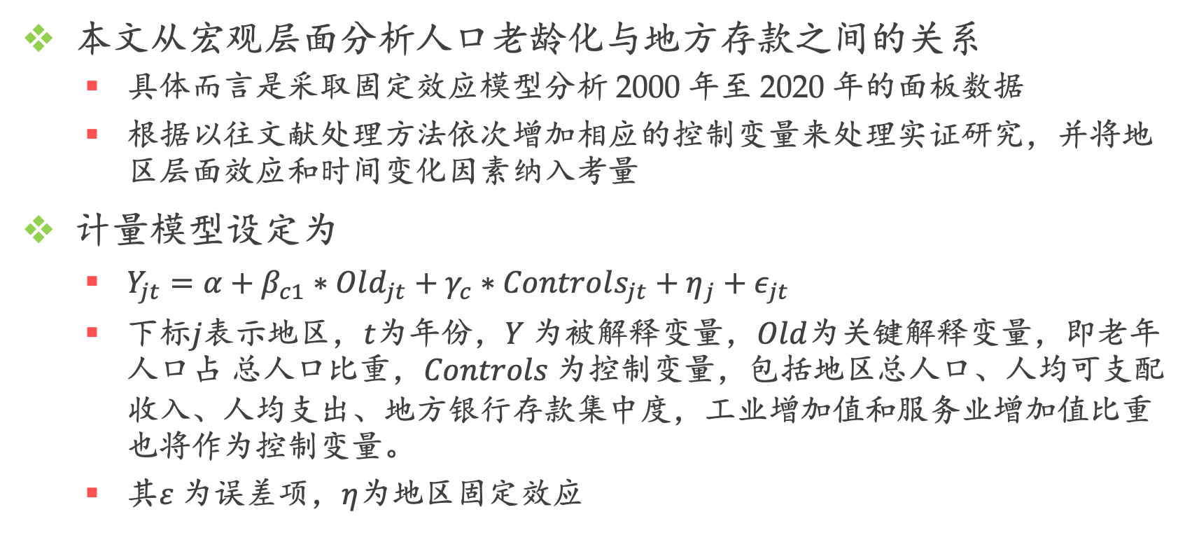
本文从宏观层面分析人口老龄化与地方存款之间的关系
具体而言是采取固定效应模型分析 2000 年至 2020 年的面板数据
根据以往文献处理方法依次增加相应的控制变量来处理实证研究，并将地区层面效应和时间变化因素纳入考量
计量模型设定为
$Y_{jt}=α+β_{c1}∗Old_{jt}+γ_{c}∗Controls_{jt}+η_{j}+ε_{jt}$
下标$j$表示地区，$t$为年份，$Y$为被解释变量，$Old$为关键解释变量，即老年人口占 总人口比重，$Controls$为控制变量，包括地区总人口、人均可支配收入、人均支出、地方银行存款集中度，工业增加值和服务业增加值比重也将作为控制变量。
其$ε$为误差项，$η$为地区固定效应

Slide 23
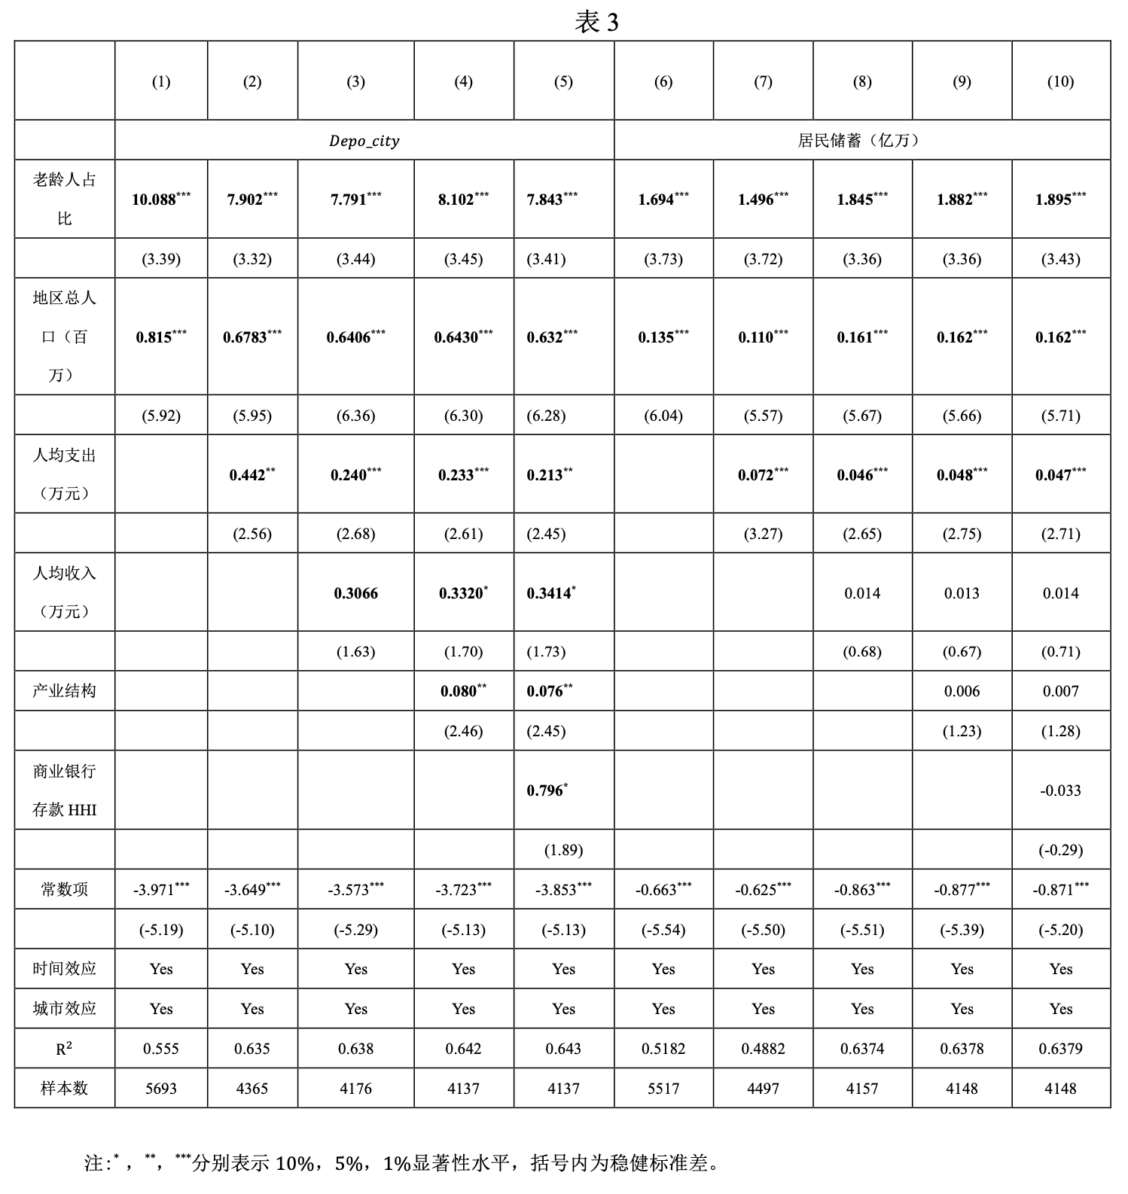

Slide 24
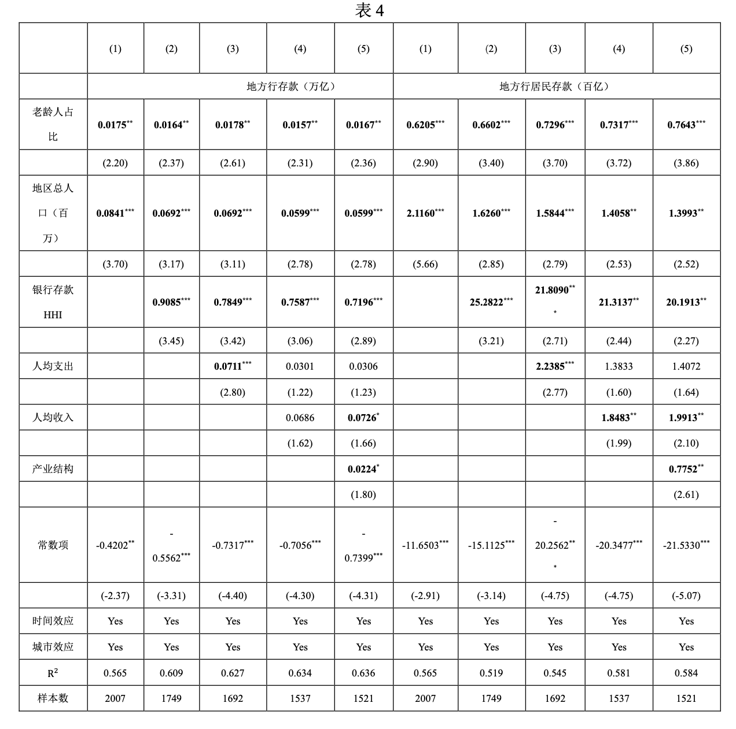
稳健性检验

Slide 25
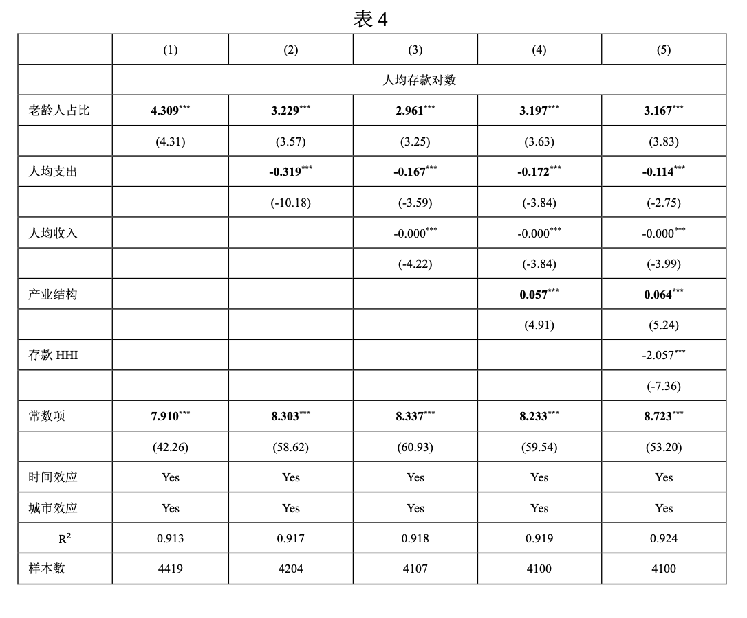
稳健性检验

Slide 26
结论和意义
人口年龄结构会影响最优金融结构，从而通过金融结构来影响经济发展
基于这个事实出发，本文进一步的从我国宏观层面地级市人口结构和存款数据进行了实证分析
研究老年人占比与存款之间的关系，在控制了一系列控制变量和影响因素后，得出老年人占比对银行存款有显著影响
从而可以推断出人口年龄结构与地区银行存款存在紧密联系这一结论，也进一步证实人口年龄结构与金融结构存在联系这一基本观点
特别是人口老龄化后，能显著拉高一个地区的银行存款，对于金融结构上的影响是，对于非高风险资产的需求加大
人口年龄结构造成的资本供给的地区差异对企业总福利的影响是负面的
在资本供给总量一定的情况下，资本从低生产效率地区再分配到较高生产率地区，会使总福利增加。相关政策建议如下：
第一，目前我国资本市场规模偏大、投资渠道单一，目前需要相关部门加大这方面的考量，需要采取差异化政策，有效刺激不同类型投资需求，合理引导居民投资
第二，结合目前我国地方银行政策监管较为严格，资本流动受限制，且银行放松管制已被证明对经济结果具有积极影响(Jayaratne&Strahan, 1996; Morgan et al. , 2004年)，故政府进行相关金融政策制定和市场宏观调控时，结合地区人口年龄结构的特点，放松银行资本监管，有效的引导资本在市场流通，实现资本高生产率使用，更好实现区域经济的协调发展这一重要发展战略

